Slide 1


Chào mừng các em đến với
tiết Tiếng Việt
Notes:
1

Slide 2




Khởi động

Slide 3






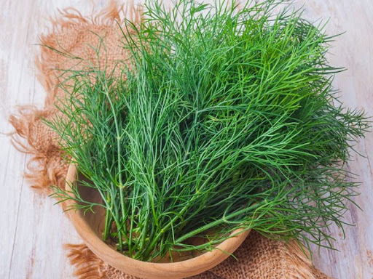










Đến bài mới

Slide 4

1. Bài trước em học là bài gì?
Đáp án: Khủng long

Slide 5
2. Khủng long thường sống ở đâu?
Đáp án: Sống ở các vùng đất khô

Slide 6
3. Khủng long có còn tồn tại không?
Đáp án: Đã bị tuyệt chủng

Slide 7
Cao, gầy, nhỏ trông có vẻ yếu ớt là
nghĩa của từ nào?
Đáp án: Mảnh khảnh

Slide 8

Bài 11: Sự tích
cây thì là
Tiết 1 + 2
Notes:
Bài giảng thiết kế bởi: Hương Thảo - tranthao121004@gmail.com

Slide 9

Thứ hai ngày 28 tháng 2 năm 2022
Tiếng Việt
Đọc: Sự tích cây thì là

Slide 10
SỰ TÍCH CÂY THÌ LÀ
Đọc mẫu
Ngày xưa, cây cối trên trái đất chưa có tên gọi. Trời bèn gọi chúng lên để đặt tên. Cây cối mừng rỡ kéo nhau lên trời. Trời chỉ tay vào từng cây và đặt tên:
Chú thì ta đặt tên cho là cây dừa.
Chú thì ta đặt tên cho là cây cau.
Chú thì ta đặt tên cho là cây mít…
Trời đặt tên mãi mà vẫn chưa hết. Về sau, trời chỉ nói vắt tắt:
Chú thì là cây cải.
Chú là cây ớt.
Chú là cây tỏi...

Slide 11
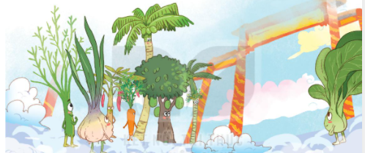
Khi các loài cây đều đã có tên, bỗng một cái cây dáng mảnh khảnh, lá nhỏ xíu đến xin đặt tên.
- Chú bé tí xíu, chú có ích gì để ta đặt tên nào? – Trời hỏi.
Cây nhỏ liền thưa:
- Thưa trời, khi nấu canh riêu cá hoặc làm chả cá, chả mực mà không có con thì mất cả ngon ạ.
Trời liền bảo
- Ừ, để ta nghĩ cho một cái tên. Tên chú thì… là… thì… là…
Trời còn đang suy nghĩ, cây nhỏ đã chạy đi xa rồi. Nó mừng rỡ khoe với bạn bè:
- Trời đặt tên cho tôi là cây “thì là” đấy!
(Sự tích cây thì là – Trịnh Mạnh kể)

Slide 12

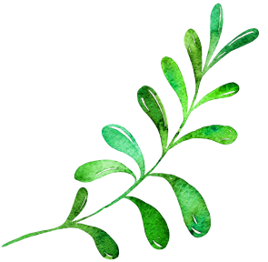



GIẢI NGHĨA TỪ
Mảnh khảnh
Cao, gầy, nhỏ trông có vẻ yếu ớt

Slide 13


Luyện đọc từ khó
mừng rỡ
mảnh khảnh
Notes:
Bài giảng thiết kế bởi: Hương Thảo - tranthao121004@gmail.com

Slide 14
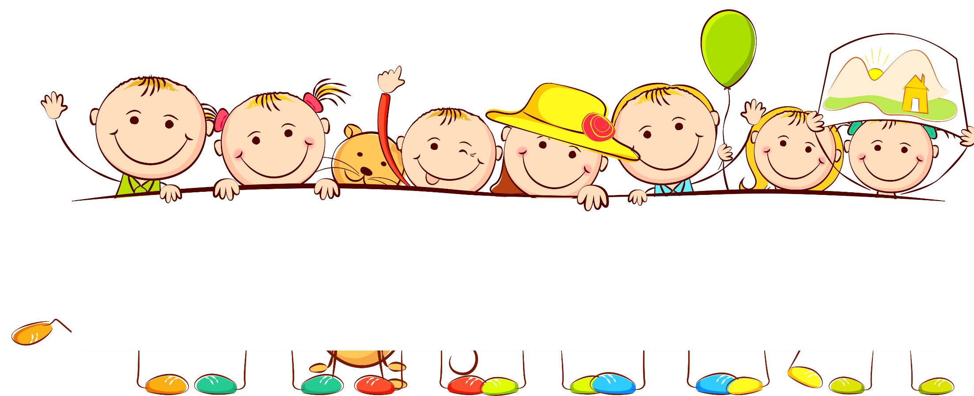
Luyện đọc câu dài
Khi các loài cây/ đều đã có tên/, bỗng một cái cây/ dáng mảnh khảnh/, lá nhỏ xíu đến xin đặt tên//.
Notes:
Bài giảng thiết kế bởi: Hương Thảo - tranthao121004@gmail.com

Slide 15

SỰ TÍCH CÂY THÌ LÀ
Đọc nối tiếp đoạn
Ngày xưa, cây cối trên trái đất chưa có tên gọi. Trời bèn gọi chúng lên để đặt tên. Cây cối mừng rỡ kéo nhau lên trời. Trời chỉ tay vào từng cây và đặt tên:
Chú thì ta đặt tên cho là cây dừa.
Chú thì ta đặt tên cho là cây cau.
Chú thì ta đặt tên cho là cây mít…
Trời đặt tên mãi mà vẫn chưa hết. Về sau, trời chỉ nói vắt tắt:
Chú thì là cây cải.
Chú là cây ớt.
Chú là cây tỏi...
1
Notes:
Bài giảng thiết kế bởi: Hương Thảo - tranthao121004@gmail.com

Slide 16
Khi các loài cây đều đã có tên, bỗng một cái cây dáng mảnh khảnh, lá nhỏ xíu đến xin đặt tên.
- Chú bé tí xíu, chú có ích gì để ta đặt tên nào? – Trời hỏi.
Cây nhỏ liền thưa:
- Thưa trời, khi nấu canh riêu cá hoặc làm chả cá, chả mực mà không có con thì mất cả ngon ạ.
Trời liền bảo
- Ừ, để ta nghĩ cho một cái tên. Tên chú thì… là… thì… là…
Trời còn đang suy nghĩ, cây nhỏ đã chạy đi xa rồi. Nó mừng rỡ khoe với bạn bè:
- Trời đặt tên cho tôi là cây “thì là” đấy!
(Sự tích cây thì là – Trịnh Mạnh kể)
2

Slide 17
Đọc theo nhóm
SỰ TÍCH CÂY THÌ LÀ
Ngày xưa, cây cối trên trái đất chưa có tên gọi. Trời bèn gọi chúng lên để đặt tên. Cây cối mừng rỡ kéo nhau lên trời. Trời chỉ tay vào từng cây và đặt tên:
Chú thì ta đặt tên cho là cây dừa.
Chú thì ta đặt tên cho là cây cau.
Chú thì ta đặt tên cho là cây mít…
Trời đặt tên mãi mà vẫn chưa hết. Về sau, trời chỉ nói vắt tắt:
Chú thì là cây cải.
Chú là cây ớt.
Chú là cây tỏi...
Khi các loài cây đều đã có tên, bỗng một cái cây dáng mảnh khảnh, lá nhỏ xíu đến xin đặt tên.
- Chú bé tí xíu, chú có ích gì để ta đặt tên nào? – Trời hỏi.
Cây nhỏ liền thưa:
- Thưa trời, khi nấu canh riêu cá hoặc làm chả cá, chả mực mà không có con thì mất cả ngon ạ.
Trời liền bảo
- Ừ, để ta nghĩ cho một cái tên. Tên chú thì… là… thì… là…
Trời còn đang suy nghĩ, cây nhỏ đã chạy đi xa rồi. Nó mừng rỡ khoe với bạn bè:
- Trời đặt tên cho tôi là cây “thì là” đấy!

Slide 18
Đọc toàn bài
SỰ TÍCH CÂY THÌ LÀ
Ngày xưa, cây cối trên trái đất chưa có tên gọi. Trời bèn gọi chúng lên để đặt tên. Cây cối mừng rỡ kéo nhau lên trời. Trời chỉ tay vào từng cây và đặt tên:
Chú thì ta đặt tên cho là cây dừa.
Chú thì ta đặt tên cho là cây cau.
Chú thì ta đặt tên cho là cây mít…
Trời đặt tên mãi mà vẫn chưa hết. Về sau, trời chỉ nói vắt tắt:
Chú thì là cây cải.
Chú là cây ớt.
Chú là cây tỏi...
Khi các loài cây đều đã có tên, bỗng một cái cây dáng mảnh khảnh, lá nhỏ xíu đến xin đặt tên.
- Chú bé tí xíu, chú có ích gì để ta đặt tên nào? – Trời hỏi.
Cây nhỏ liền thưa:
- Thưa trời, khi nấu canh riêu cá hoặc làm chả cá, chả mực mà không có con thì mất cả ngon ạ.
Trời liền bảo
- Ừ, để ta nghĩ cho một cái tên. Tên chú thì… là… thì… là…
Trời còn đang suy nghĩ, cây nhỏ đã chạy đi xa rồi. Nó mừng rỡ khoe với bạn bè:
- Trời đặt tên cho tôi là cây “thì là” đấy!

Slide 19


Trả lời câu hỏi

Slide 20
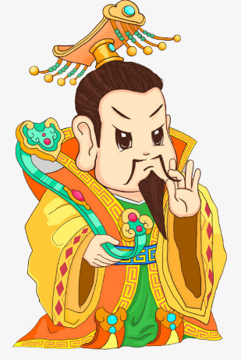

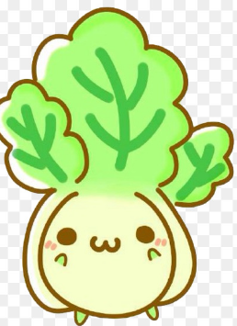
Đóng vai trời và cây cối, diễn tả lại cảnh trời đặt tên cho các loại cây:
Chú thì ta đặt tên cho là cây dừa.
Con cảm ơn ạ!
Chú thì ta đặt tên cho là cây cải.
Con cảm ơn ạ!

Slide 21
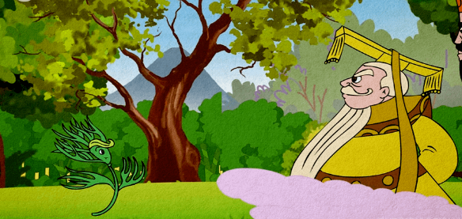
2. Để được trời đặt tên, cái cây dáng mảnh khảnh, lá nhỏ xíu đã giới thiệu về mình như thế nào?
Thưa trời, khi nấu canh riêu cá hoặc chả cá, chả mực mà không có con thì mất cả ngon ạ.

Slide 22
3. Vì sao cây này có tên là “thì là”?
Cây này có tên là “thì là” vì: Trời đang suy nghĩ cho cây: "thì… là... thì… là..." cây đã chạy đi xa, vội mừng rỡ khoe với bạn tên của nó là "thì là".

Slide 23

4. Theo em, bạn bè của cây nhỏ sẽ nói gì khi cây nhỏ khoe tên mình là cây “thì là” ?

Slide 24
Luyện tập
Notes:
Bài giảng thiết kế bởi: Hương Thảo - tranthao121004@gmail.com

Slide 25
1. Đóng vai cây thì là, nói lời đề nghị trời đặt tên.
Con có rất nhiều lợi ích như dùng để nấu canh cá, chả cá, chả mực… Xin trời cho con một cái tên ạ!

Slide 26
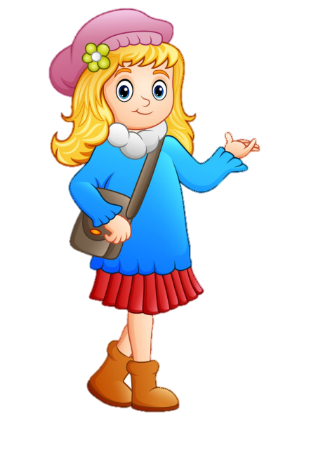

2. Cùng bạn nói và đáp lời đề nghị chơi một trò chơi.
Cậu có thể chơi nhảy dây cùng tớ không?
Được chứ, mình cùng chơi nào.

Slide 27



LH: Hương Thảo
Củng cố dặn dò
Notes:
Bài giảng thiết kế bởi: Hương Thảo - tranthao121004@gmail.com
27

